Slide 1

School Festival
Software Engineering
Notes:
안녕하십니까.
소프트웨어공학개론 16조의 발표를 맡은 윤혜진입니다.
저희 프로젝트의 주제는 School Festival입니다.

Slide 2
Agenda
01
Background
05
Information Booth
COVID-19
Limit of existing Online School Events
기능 소개
기능 영상
기능 구현
02
Purpose
06
Baseball Booth
Provide a virtual space
Provide a service
기능 소개
기능 영상
기능 구현
03
Stage, Screen
07
Quiz Booth
기능 소개
기능 영상
기능 구현
기능 소개
기능 영상
기능 구현
04
Backstage
08
Treasure Hunt Booth
기능 소개
기능 시연
기능 구현
기능 소개
기능 영상
기능 구현
Notes:
먼저 백그라운드와 purpose에 대해 얘기하고 stage 및 screen, backstage, information, baseball, quiz, treasure hunt 부스 순서로 각 기능을 소개하고 영상과 함께 구현한 내용에 대해 다루도록 하겠습니다.

Slide 3
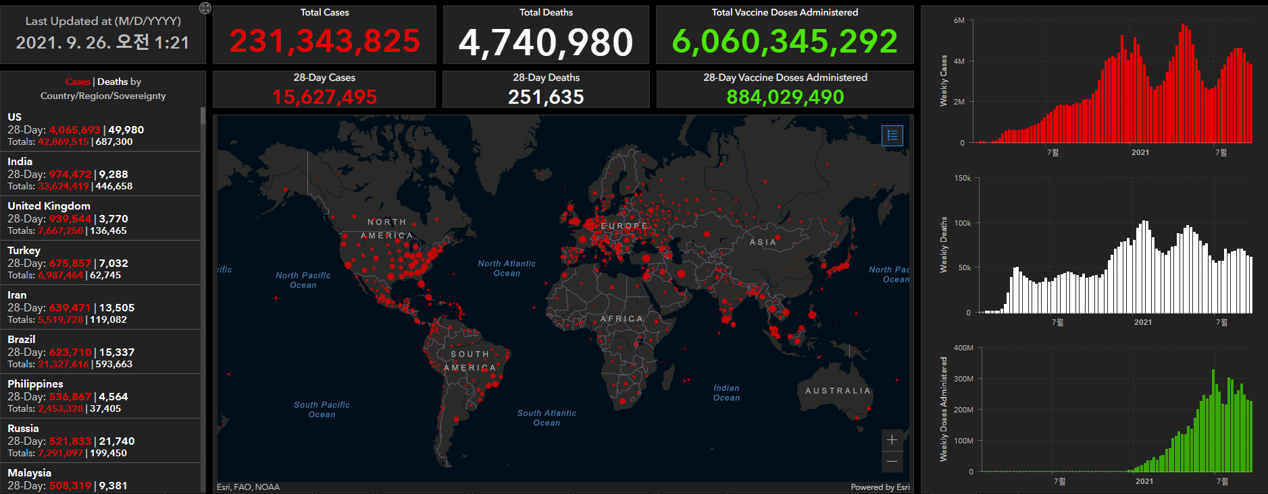
01. Background
Covid – 19
- Prohibition of gathering
- Increase of non-face-to-face class
- Failure of holding real school festival
- Decrease of interaction between students
Highly infectious COVID-19
Notes:
코로나로 인하여 비대면 수업이 증가하고, 많은 사람이 모이는 것이 힘들게 되었습니다. 이에 따라 학교 축제를 개최하는 것이 불가능해졌으며 온라인으로 학교 축제, 학교 이벤트를 진행을 하고 있습니다.

Slide 4
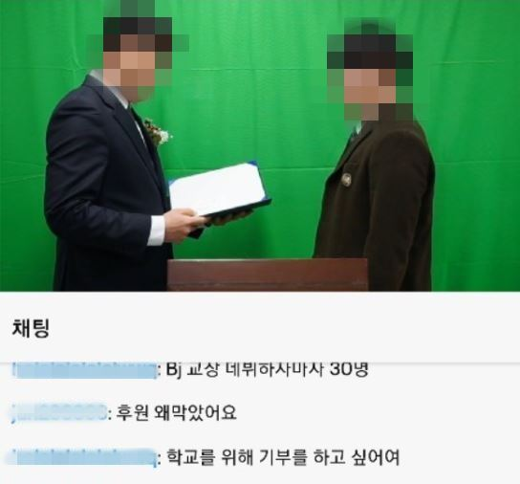
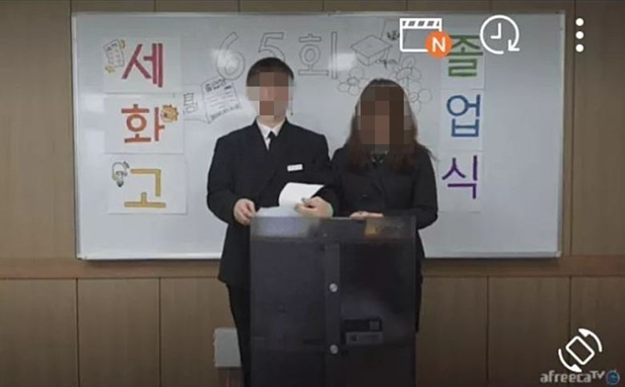
01. Background
Limits of existing Online School Events
- Mostly via live streaming platform
ex. Youtube, Twitch
- Just watch the live streaming Not participate like real events
- Only can chat or donate
Commencement ceremony via Twitch
Notes:
그러나 채팅 외에 실제 축제와 같이 직접적으로 참여하는 것이 힘들다는 한계가 있고 이에 학교 축제를 주제로 vrchat 맵 제작을 기획하게 되었습니다.

Slide 5
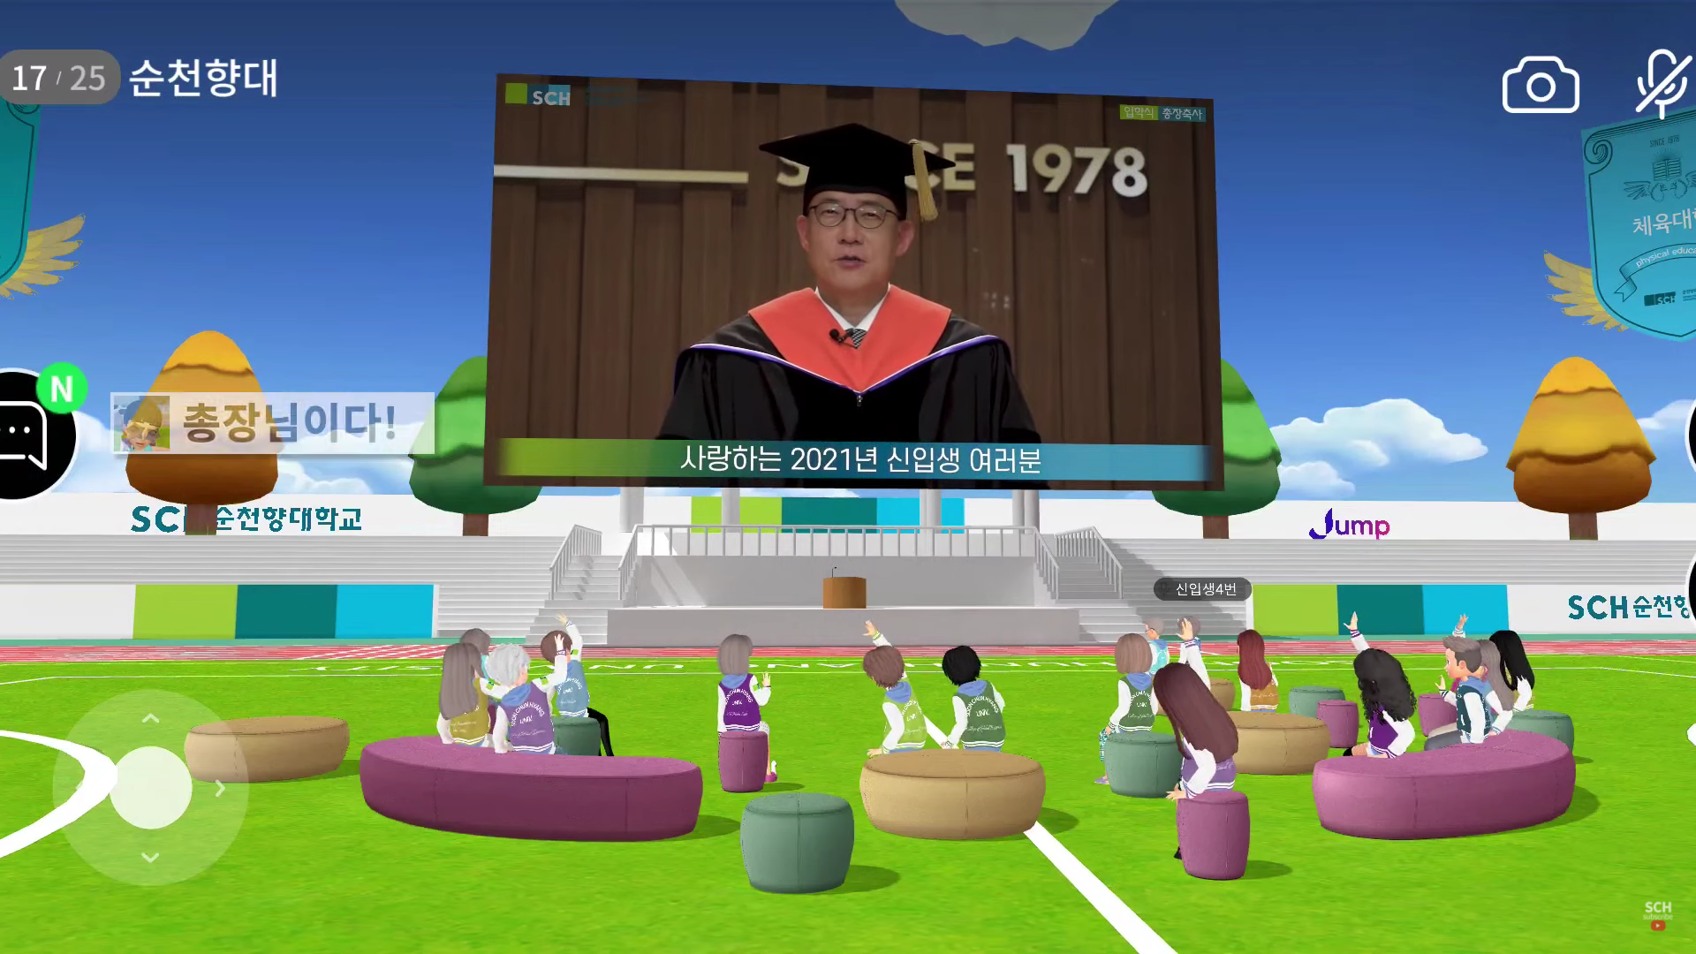
02. Purpose
Provide a Virtual Space
- Can communicate and interact in face-to-face
Even if they do not meet in person
- Anyone who is the member of university can easily access
Provide a Service
- Exceeds the limits of existing school festivals using live streaming platform
Metaverse entrance ceremony of Soonchunhyang university
Notes:
저희는 프로젝트를 통하여 타 학생과 소통할 수 있는 가상 공간을 제공하고 현재 실행되는 라이브 스트리밍을 통한 학교 축제의 한계를 보완하는 서비스를 제공하는 것을 목표로 하였습니다.

Slide 6
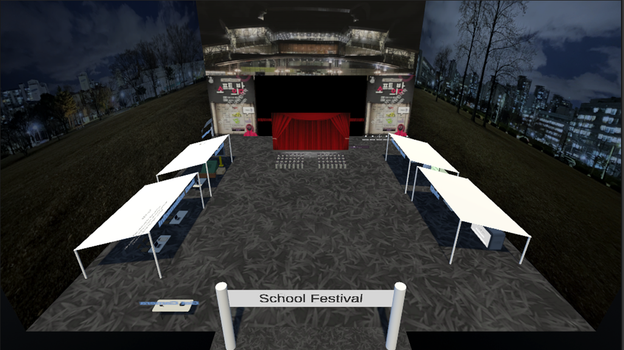
School Festival
Notes:
먼저, 저희가 개발한 맵의 오버뷰입니다. 아래쪽의 입구가 있어 그 앞에서 캐릭터가 스폰이 됩니다. 앞쪽 중앙에는 무대와 무대를 볼 수 있는 의자가 위치해 있으며, 양 사이드에 인포메이션, 베이스볼, 퀴즈, 보물찾기의 총 4개의 부스를 배치해 두었습니다. 입구 옆에는 카메라가 배치되어 있으며, 무대 왼쪽에는 대기실의 입구가 위치해있습니다. 각 세부 기능은 시연 영상과 함께 소개하고 구현 방법을 발표하겠습니다.

Slide 7
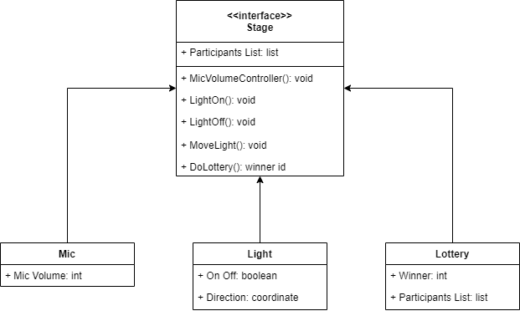
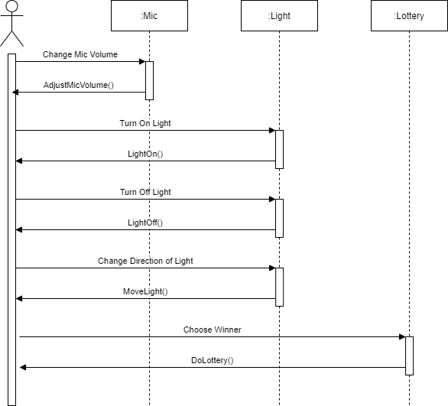
03. Stage, Screen
기능 소개
Class Diagram
Sequence Diagram
Notes:
첫번째로 스테이지와 스크린의 기능을 소개해드리겠습니다. 스테이지는 명세서에서 기술한 것과 같이, 공연자와 관람객이 공연을 하고 영상을 시청할 수 있도록 좌석들과 스테이지를 구성하는 여러 컴포넌트 들로 구성되어 있습니다. Screen에서는 USharpVideo 패키지를 통해 유튜브와 스트리밍 영상을 재생하는 video screen과 무대를 비추는 카메라에 보이는 텍스처를 렌더링한 stage screen이 가운데 겹쳐 있으며 이벤트를 통해 스위칭하여 번갈아 가며 활성화 시킵니다. 또한 메인 스크린 양 옆의 서브 스크린을 통해 축제 일정을 확인할 수 있습니다.
명세서에서 작성한 현재 화면의 다이어그램과 거의 유사하게 구현을 하였으나, 마이크의 경우 VRCPlayerApi의 메소드도 사용해보고 prefab을 검색해보기도 하고, sync를 통한 구현을 해보기도 했지만 아쉽게도 명세서 대로 기능 구현이 되지 않았습니다. 마이크의 기능을 일정 부분 대신할 수 있도록 관람석 별로 video screen에 대한 볼륨 조정 슬라이드 바를 배치하여 기능을 보완했습니다.

Slide 8
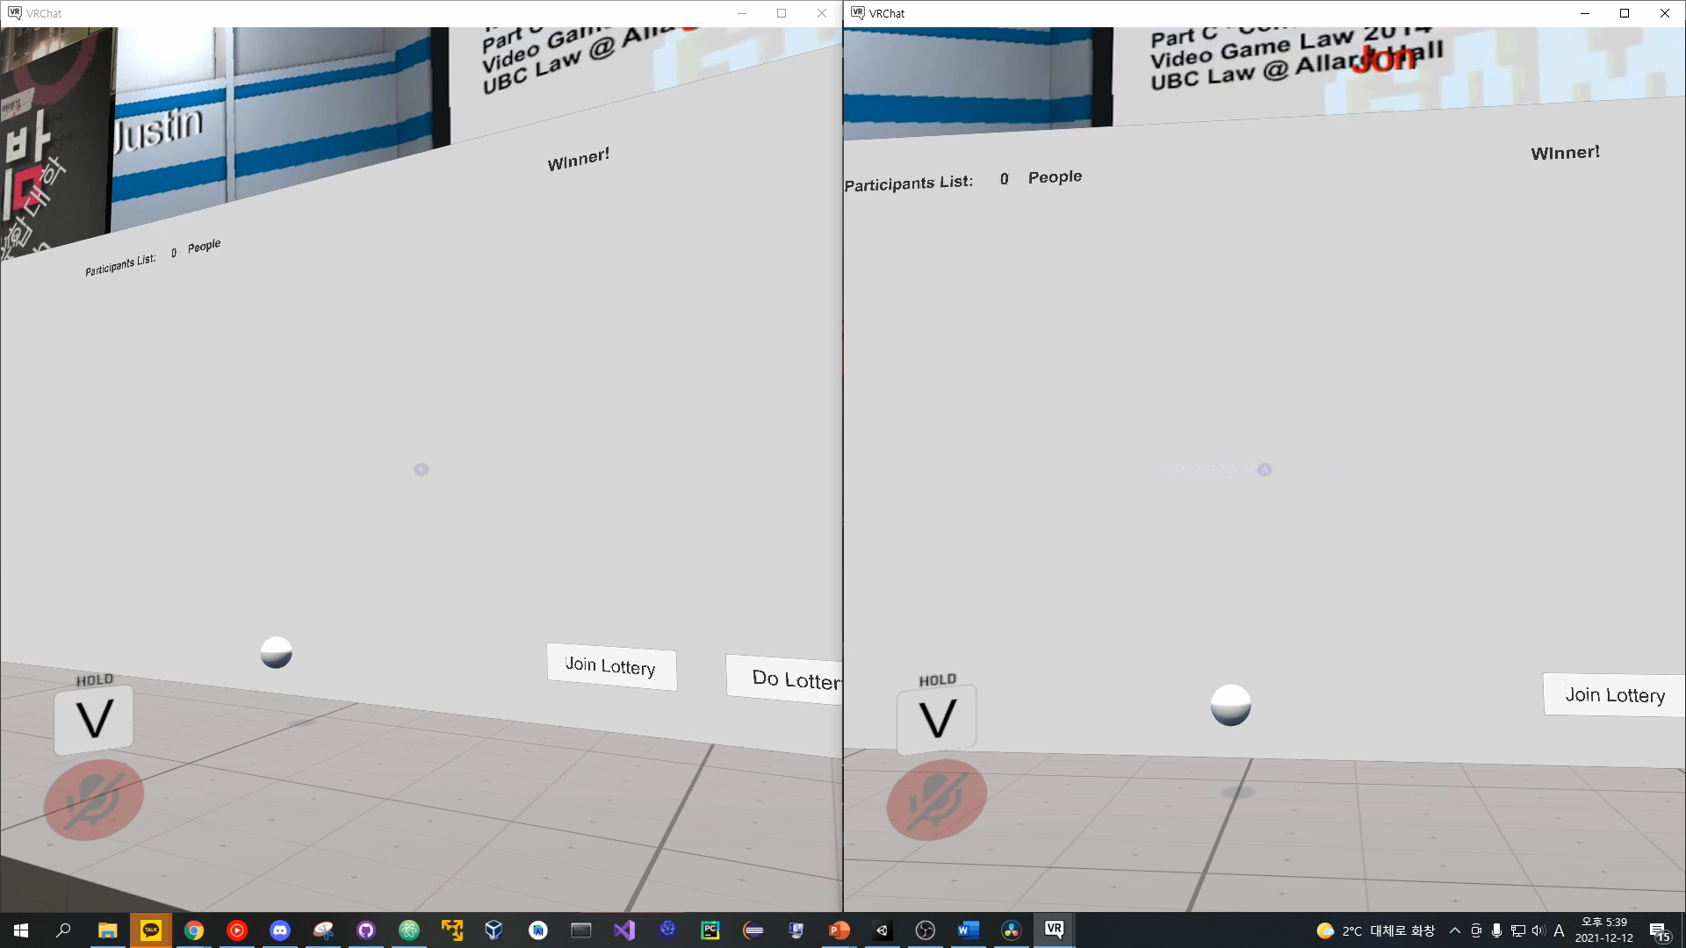
03. Stage, Screen
기능 영상
Notes:
스테이지 및 스크린의 기능 영상은 로터리 이벤트, 비디오 스크린, 이벤트 시스템으로 나누어 보여드리겠습니다. 먼저 로터리 이벤트는 부스에 모두 참가하여 스탬프를 모은 인원들이 참여할 수 있는 시스템입니다. 이처럼 Join Lottery 버튼을 클릭하면 참여 인원이 1 증가하며 클릭한 유저의 유저 네임이 좌측에 추가되고 참여한 유저에게 1부터 순서대로 숫자가 부여됩니다. Do Lottery 버튼은 owner만 이벤트를 발생시킬 수 있도록 구현했습니다. Do Lottery에 대한 클릭이벤트가 발생하면 1부터 참가인원 범위의 정수 중 랜덤하게 하나를 선택하고 화면에 출력합니다. 모든 인원이 같은 결과를 확인해야 하므로 출력되는 결과들은 모두 sync되어 출력됩니다.

Slide 9
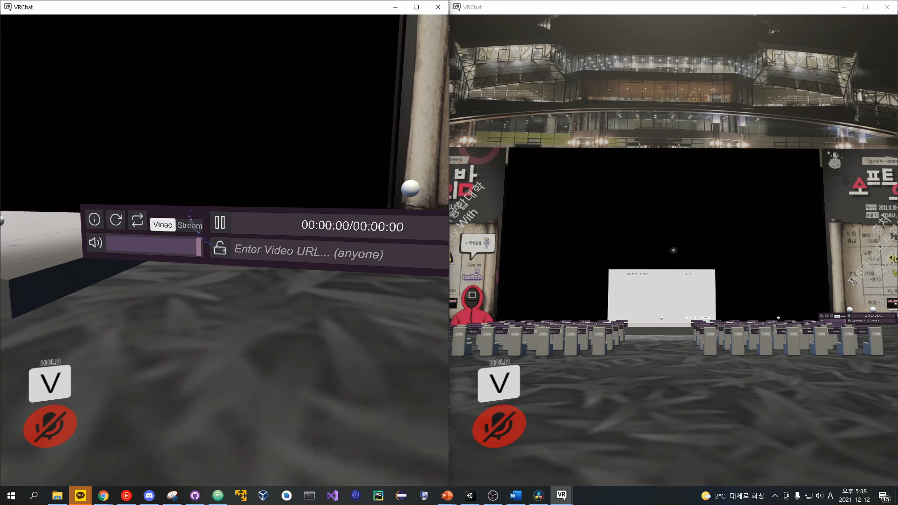
03. Stage, Screen
기능 영상
Notes:
비디오 스크린에서는 이와 같이 링크를 입력하여 영상을 재생할 수 있습니다. 의자에 있는 음량 조절 슬라이더를 통해 소리 크기와 음소거를 설정할 수 있습니다.

